Slide 1


ESCUELA SUPERIOR POLITECNICA DEL LITORAL
FACULTAD DE ECONOMÍA Y NEGOCIOS
PROYECTO DE INVERSIÓN PARA LA CREACIÓN DE UNA EMPRESA DE BEBIDAS MULTIVITAMÍNICAS A BASE DE ARAZÁ EN LA CIUDAD DE GUAYAQUIL

Slide 2
Previa la obtención del Título de:
INGENIERIA COMERCIAL Y EMPRESARIAL
Presentado por:
DANIEL EDUARDO GOMEZ MARQUEZ
MARIA JOSE SILVA FIALLO
DIRECTOR :EC. PEDRO GANDO CAÑARTE - GUAYAQUIL 2012-

Slide 3
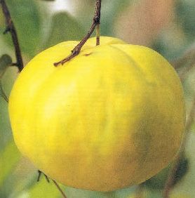
  INTRODUCCION
El arazá (Eugenia Stipitata), es un arbusto originario de la Amazonia peruana, donde se encuentra la mayor concentración de plantas en estado natural. Su cultivo se ha extendido dentro de la Amazonia, en el Perú, Colombia, Ecuador y Brasil

Slide 4
  PLANTEAMIENTO DEL PROBLEMA
Debido a que existen en el mercado diferentes productos sustitutos al nuestro tales como : RED BULL, GATORADE, V220, PROFIT, que en su mayoría son estimulantes por tal motivo hemos decidido lanzar una bebida sin químicos que cumplan con las mismas propiedades multivitamínicas y no sea perjudicial para la salud.

Slide 5
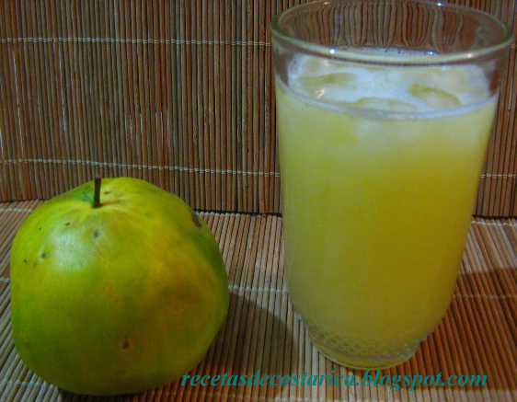
DEFINICION DEL PRODUCTO
El proyecto consiste en ofrecer al mercado una bebida multivitamínica hecha a base de ARAZÁ, destacada por su alto contenido de vitamina C, vitamina B, vitamina E y fibra. Además, es rica en minerales como potasio, fosfato, magnesio y cobre. Tiene efectos anticancerígenos, capacidad antioxidante y anti-inflamatoria, mejora el sistema inmunológico, aumenta las defensas en el organismo y su alto contenido de fibra mejora la digestión.

Slide 6
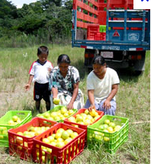
ANALISIS DE LA OFERTA
Para la implementación de bebida multivitamínica a base de ARAZA en el mercado nos hemos enfocado en varios factores importantes que determinarán a nuestros clientes potenciales; así tenemos por ejemplo la localización de venta de la bebida energizante, capacidad instalada y los precios.

Slide 7
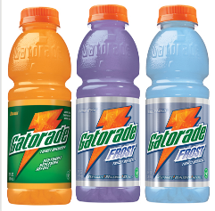
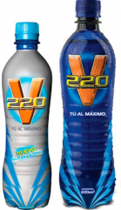

AMENAZA DE COMPETIDORES
En la actualidad existen nuestros competidores directos, con productos sustitutos al ARAZA como por ejemplo tenemos: V220, Tesalia Sport, Red Bull, Gatorade, etc.; que ayudan a que el sistema orgánico de la persona de alguna u otra manera (a veces con fuertes efectos dañinos) se sienta en buenas condiciones.

Slide 8
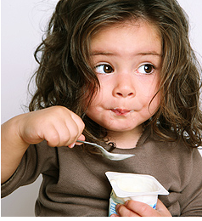
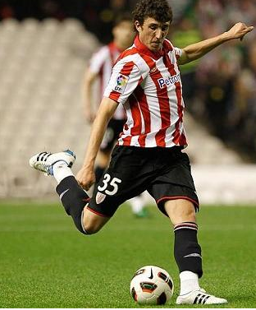

POTENCIALES CLIENTES
está dirigido a todo tipo de personas, sean éstos: niños, jóvenes, deportistas, adultos, ancianos; ya que fortalece el sistema orgánico y ayuda al buen funcionamiento del mismo.
Debido a un estudio estadístico realizado a base de encuestas; pudimos constatar que un mayoritario número de personas desean sentirse activas, y sobre todo saludables en todo momento; es por esto que se creó este producto, para garantizar a nuestros futuros clientes una bebida de calidad y excelencia que llenen sus expectativas

Slide 9
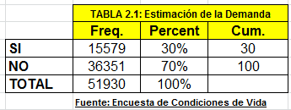
ESTIMACION DE LA DEMANDA
Para estimar la demanda, se partió de la información disponible en la sección “Gastos de Alimentación” de la encuesta de Condiciones de Vida, enfocándonos en la variable que muestra si la persona encuestada consume o no bebidas naturales.

Slide 10
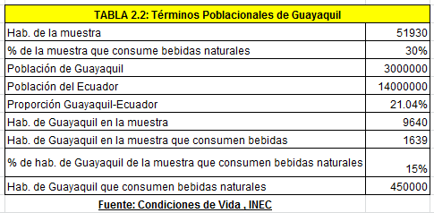

ESTIMACION DE LA DEMANDA
Finalmente, en términos poblacionales, si Guayaquil tiene aproximadamente 3 millones de habitantes y se calcula que el 15% de ellos consumen las bebidas naturales, entonces 450000 personas representan la demanda estimada para el período actual.

Slide 11
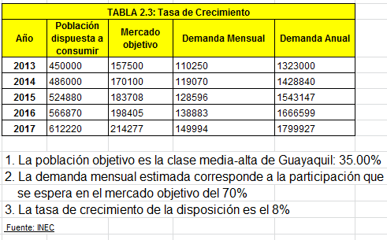
Proyeccion de la demanda
Se ha tomado como mercado objetivo a la clase media-alta, la cual representa el 35.00% de la ciudad guayaquileña. Hasta aquí los datos y resultados obtenidos han sido respecto a todo el mercado de bebidas naturales; en nuestro caso, se espera una participación mensual del 70% en este mercado.
Considerando que la tasa de crecimiento de la población dispuesta a consumir es del 8%, se puede proyectar la demanda estimada para los 5 años siguientes .

Slide 12
BARRERAS DE ENTRADA Y DE SALIDA
Una de las principales barreras de entrada al mercado para la producción de la bebida multivitamínica a base de ARAZA es el posicionamiento que tienen nuestros competidores directos en la mente de los consumidores de este tipo de bebidas; es por esto que inicialmente tendremos problemas para la generación de ingresos en nuestra empresa.
También podemos anotar el nivel de precios que ha formado y mantenido la competencia por muchos años, y a los cuales los consumidores tantos los potenciales como los no potenciales de este producto están acostumbrados a pagar

Slide 13
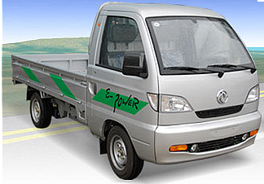
COMERCIALIZACION DEL PRODUCTO
El producto multivitamínico a base de ARAZA se comercializará bajo un modelo Productor- Distribuidor, es decir, produciremos el producto y lo vendemos a los distribuidores, los cuales lo harán llegar al consumidor mediante los canales de distribución que ya tienen establecidos.

Slide 14

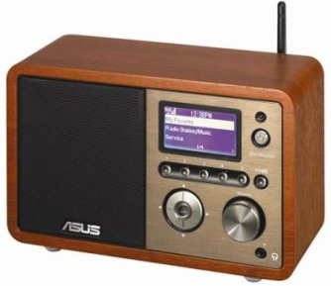
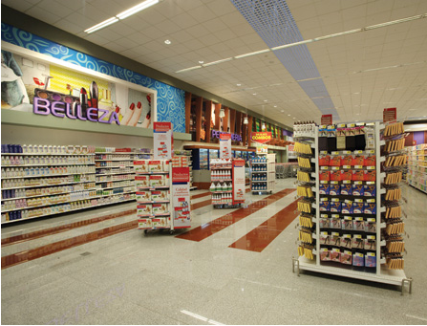
PROMOCION Y COMUNICACIÓN
Estrategia Publicitaria de introducción: en esta etapa se promocionará el producto por diferentes medios de comunicación: televisión, radio y prensa escrita. Se contratará además a impulsadoras que promocionen el producto en supermercados y centros comerciales.
Estrategia Publicitaria permanente: se basará en promoción por medio de afiches, carteles, trípticos, ubicados en los puntos de venta como tiendas de abarrote, bares escolares y supermercados.

Slide 15
FORMAS POSIBLES DE ESTIMULAR EL INTERES
• Hacer énfasis en las propiedades energéticas y multivitamínicas del producto.
• Introducción con paquetes promocionales que incluya unidades gratis.
• Impulsadoras para den a degustar el producto al público en general.
• Creación de atención a las inquietudes del cliente.
• Posicionar el logo del producto en la mente de los consumidores.
• El empaque del producto tendrá una presentación novedosa y colores llamativos, vamos a caracterizar el producto con los colores propios del ARAZA

Slide 16
INVESTIGACION DE MERCADO
El objetivo de este proyecto es conocer nuestra demanda potencial para la nueva bebida multivitamínica a base de ARAZA.
El estudio incluye 400 encuestas, realizadas en la ciudad de Guayaquil, ya que es el mercado al cual nos hemos enfocado.
Con los resultados obtenidos se pretende explicar y evaluar con validez estadística el comportamiento de los guayaquileños, sus gustos y tendencias.

Slide 17
OBJETIVOS
El objetivo del proyecto es determinar el segmento de mercado y el grado de aceptación que el producto podría tener en el mercado.
Otros objetivos de la investigación (objetivos secundarios) son:
Determinar los puntos de venta que brinden facilidad al consumidor para consumirlo.
Obtener un precio referencia que especifique la disponibilidad a pagar del consumidor

Slide 18
DETERMINACION DE LAS FUENTES DE INFORMACION
FUENTES SECUNDARIAS
Vamos a utilizar datos de INEC para tener una idea del tamaño del segmento de mercado al cual estamos dirigidos (niños y adolescentes).
Adquirir información acerca del comportamiento de compra con respecto a las bebidas naturales a las consultoras de datos (CEDATOSGALLUP, Market, Informe Confidencial).
Averiguar en la Superintendencia de Compañías las ventas de la competencia y sus estados financieros .
FUENTES PRIMARIAS
Principalmente serán las encuestas, de las cuales se obtendrán los resultados que validarán o rechazarán la realización de este proyecto. Además, que nos proveerán de información en cuanto a las preferencias deseadas por los consumidores

Slide 19
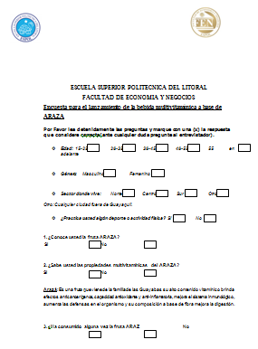
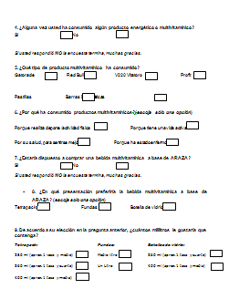
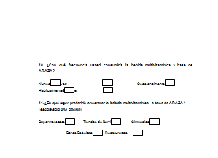
ENCUESTA

Slide 20
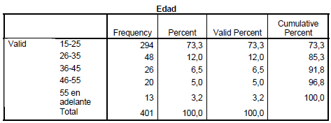
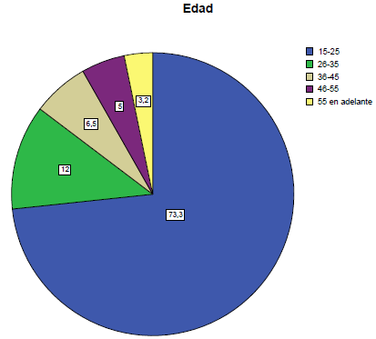
Edad: 15-25 26-35 36-45 46-55 55 en adelante.
CONCLUSION:
De los datos analizados se observa que el 73.3% de los encuestados oscilan entre los 15 y 25 años. El porcentaje restante se distribuye entre adultos entre 26 y 35 años (12%), adultos de entre 36 y 45 años (6.5%), adultos entre 46 y 55 años (5%) y de 55 años en adelante (3.2%).

Slide 21
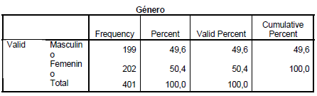
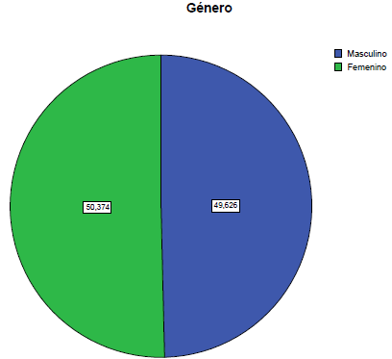
Género: Masculino Femenino
CONCUSIÓN:
Se observa que el 50.374% de nuestros encuestados fueron del género femenino frente al 49.626% que perteneciente al género masculino.

Slide 22
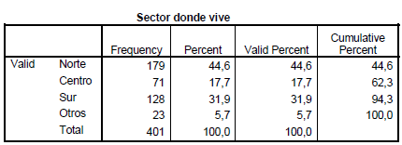
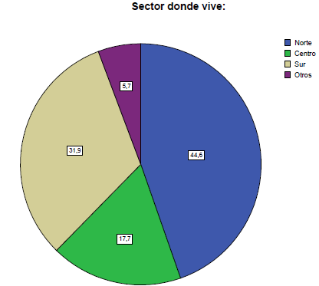
ector donde vive: Norte Centro Sur Otro
CONCLUSIÓN:
Podemos ver que nuestra muestra es representativa de la distribución de la población en la ciudad, ya que como sabemos en el norte se concentra el mayor porcentaje de los hogares guayaquileños, de ahí que nuestro valor estimado resulta del 44.6% para este sector de la ciudad. Seguido está el sur de la ciudad, con un 31.9% y a continuación el centro de la urbe con un 17.7%.
Así mismo observamos que sólo un 5.7% de nuestras personas entrevistadas viven en otro lugar (ya sea fuera o dentro del puerto principal

Slide 23
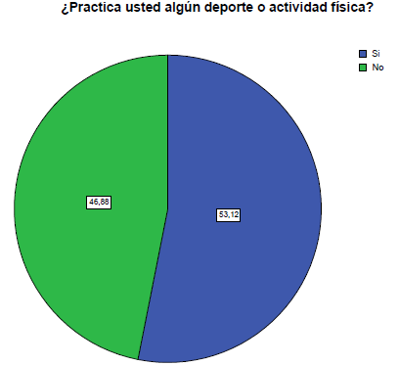
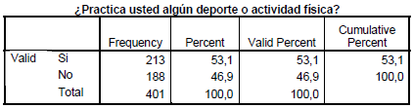
Practica usted algún deporte o actividad física? Si No
CONCLUSIÓN:
Como podemos darnos cuenta, es fácilmente estimable el modo de vivir de la mayoría de los guayaquileños que últimamente viene imponiéndose, nos referimos al de la importancia de la ejercitación del cuerpo ya sea a través de las visitas a los gimnasios, practicando algún deporte, trotando o simplemente caminando. Citamos la frase “últimamente viene imponiéndose” puesto que esto ya es una corriente que está tomando fuerza a nivel mundial pues se está dando importancia a la salud física y mental de las personas.

Slide 24
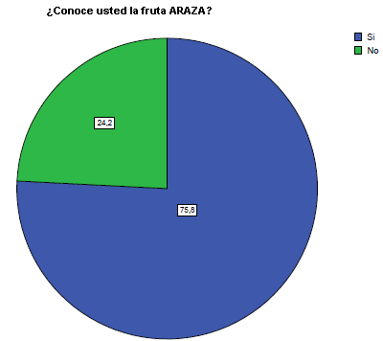
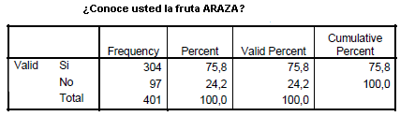
¿Conoce usted la fruta ARAZA?
Si No
CONCLUSIÓN:
Los resultados de la encuesta nos muestran que la fruta ARAZA es conocida con un 75.8% de los encuestados, y un 24.2% no conocen la fruta, este resultado nos ayudará de cierta manera para lanzar el producto al mercado, ya que la mayoría de los encuestados conocen el ARAZA.

Slide 25
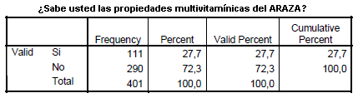
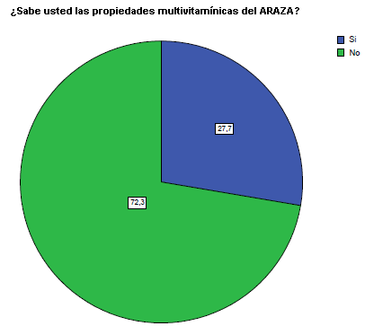
¿Sabe usted las propiedades multivitamínicas del ARAZA?
CONCLUSIÓN:
A pesar que la fruta es conocida, nuestros encuestados no conocen las propiedades del ARAZA con el 72.3%, y apenas el 27.7% de los encuestados conocen de sus beneficios, como empresa tenemos que dar a conocer las propiedades que contiene el ARAZA y los beneficios que se obtiene al consumirla.

Slide 26
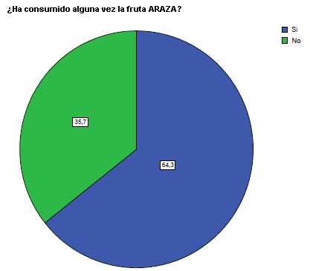
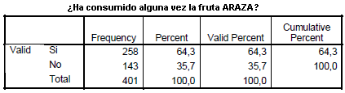
¿Ha consumido alguna vez la fruta ARAZA?
Si No
CONCLUSIÓN:
Los resultados indican el 64.3% ha consumido la fruta y el 35.7% nunca la ha probado, unas de las razones podría atribuirse por falta de conocimiento sobre el ARAZA y sus propiedades nutritivas.

Slide 27
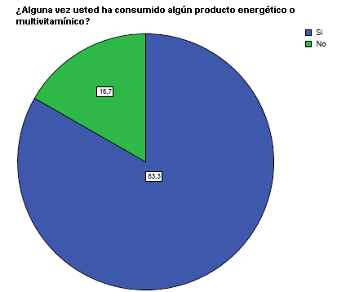
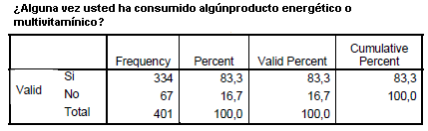
¿Alguna vez usted ha consumido algún producto energético o multivitamínico?
Si No
CONCLUSIÓN:
En los datos analizados se observa que el 83.3% de los encuestados consume productos multivitamínicos, mientras el 16.7% no lo hace. Lo cual demuestra que se ha seleccionado correctamente a la muestra por ser representativa de la población que deseamos inferir. Por lo tanto los resultados de las encuestas van a proveer la información necesaria para tomar decisiones acertadas para el proyecto.

Slide 28
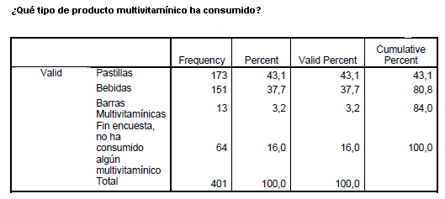
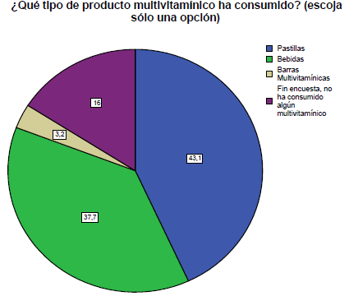
Qué tipo de producto multivitamínico ha consumido?
CONCLUSIÓN:
Del trabajo de campo se concluye que el 43.1% de personas encuestadas consume multivitamícos en pastillas; el 37.7% en bebidas; el 16% nunca ha consumido este producto y un pequeño porcentaje, el 3.2% en forma de barras multivitamínicas. Por lo tanto se considera un buen resultado ya que un buen porcentaje de los entrevistados al consumir bebidas multivitamínicas, podría también consumir la bebida multivitamínica a base de ARAZA al poseer características similares.

Slide 29
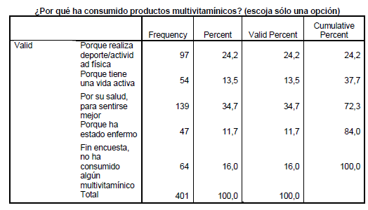
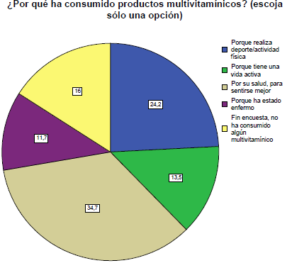
Por qué ha consumido productos multivitamínicos? (escoja sólo una opción)
CONCLUSIÓN:
De acuerdo a las observaciones podemos concluir que nuestro segmento de mercado estaría comprendido por las personas que se preocupan por su salud, que representan el 34.7% y los deportistas que son el 24.2%. El porcentaje restante que no forma parte de nuestro análisis son el 16% que no ha consumido este tipo de productos, el 13.5% que lo hace por tener una vida activa, y por último el 11.7% que representa a las personas que han consumido este producto por estar enfermas.

Slide 30
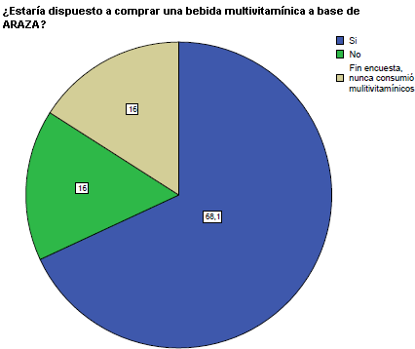
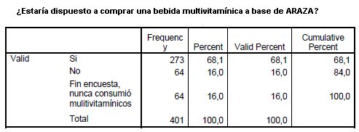
Estaría dispuesto a comprar una bebida multivitamínica a base de ARAZA?
CONCLUSIÓN:
De los resultados se concluye que el producto multivitamínico a base de ARAZA tiene una excelente acogida, ya que el 68.1% de los encuestados estaría dispuesto a consumirlo. El porcentaje restante está comprendido por las personas que jamás han consumido este tipo de producto que son el 16% y las que no consumirían el producto 16%.

Slide 31
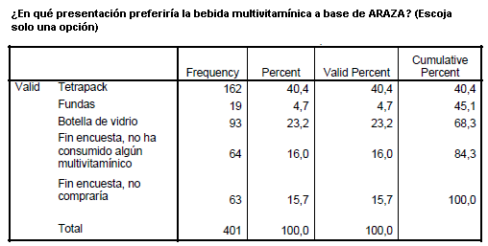
En qué presentación preferiría la bebida multivitamínica a base de ARAZA? (escoja solo una opción)

Slide 32
CONCLUSIONES
Acorde a los resultados obtenidos de la encuesta nuestro segmento de mercado corresponde a personas de entre 15 y 25 años (más del 73% de la muestra); las mismas que en su gran mayoría conocen la fruta ARAZA (el 75%), el 64% de ellos lo ha consumido alguna vez, pero al mismo tiempo desconocen las propiedades benéficas de la fruta (el 72% de los encuestados).
Otros resultados obtenidos reflejan que el 83% ha consumido alguna vez productos multivitamínicos y energizantes, en su gran mayoría a través de pastillas y bebidas. El motivo principal por el cual consumen un producto energizante fue para mejorar su salud (34%), realizan deportes (24%) y vida activa (14%).

Slide 33
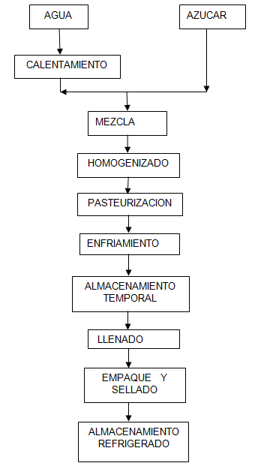
PROCESO DEL PRODUCTO

Slide 34
DESCRIPCIÓN DEL PROCESO
1. Recepción de la fruta.
2. Selección y lavado de la fruta.
3. Pelado de la fruta.
4. Extracción del jugo de la fruta.
5. Calentamiento del agua en un intercambiador de calor.
6. Bombeo del agua hacia un tanque donde se añade azúcar para su mezcla.
7. Bombeo del agua azucarada, a través de un filtro y colocación del agua en el tanque homogeneizador.
8. Adición del jugo extraído de la fruta. Mezcla.
9. Bombeo de esta mezcla, a través de un cambiador tubular de calor para su pasteurización.
10. Enfriado y bombeo del jugo dentro de un tanque de almacenamiento temporal.
11. Bombeo a la máquina llenadora de tetrapak
12. Empaque en cajas de cartón.
13. Sellado de las cajas de cartón y colocación en un almacén hasta su comercialización.

Slide 35
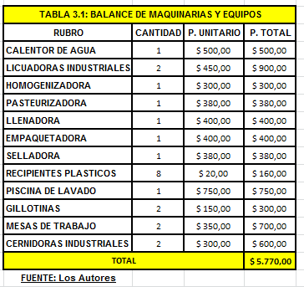
BALANCE DE MAQUINARIAS Y EQUIPOS

Slide 36
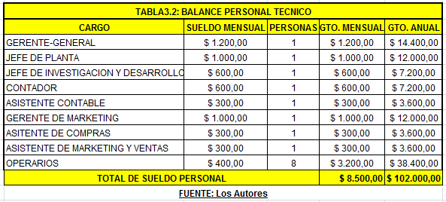
BALANCE DE PERSONAL TÉCNICO

Slide 37
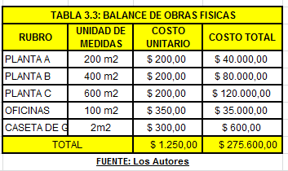
BALANCE DE OBRAS FISICAS

Slide 38
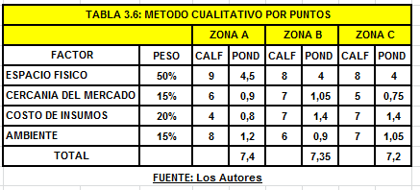
ESTUDIO DE LOCALIZACION

Slide 39
CONCLUSIONES DEL ESTUDIO TECNICO
La inversión en la instalación de la planta tendrá un bajo costo, lo que se refiere a maquinaria y equipos en general, pero las adecuaciones tendrá un costo más bajo, debido a que el terreno consta ya con varias adecuaciones, facilitando la restructuración del local alquilado, esto ayudará a disminuir la inversión a lo que se refiere compra de terreno, facilitando rápidamente la ubicación y funcionamiento de la planta para la elaboración del jugo multivitamínico a base de ARAZA.

Slide 40
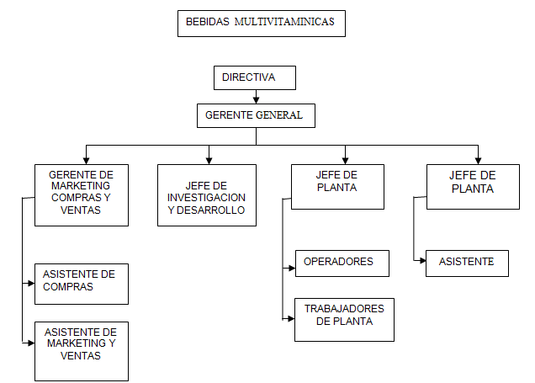
ESTUDIO ORGANIZACIONAL

Slide 41
MISION & VISION
MISION
Brindar productos de excelente calidad mediante la oportuna atención de las necesidades de nuestros clientes
VISION
Ser la empresa líder a nivel nacional en la elaboración y distribución de jugos y pulpas naturales a base de ARAZA.

Slide 42
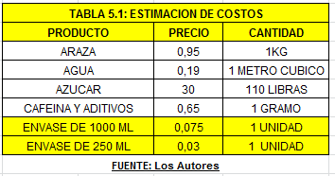
ESTUDIO FINANCIERO
ESTIMACION DE COSTOS
Las consideraciones acerca de los costos que influyen en el resultado de la decisión de una inversión constituyen uno de los elementos más determinantes de una correcta evaluación de proyectos. En este capítulo se analizan los principales conceptos y aplicaciones de costos, tanto directos como indirectos, y la forma en que deberán ser empleados en la formulación y evaluación de proyectos.

Slide 43
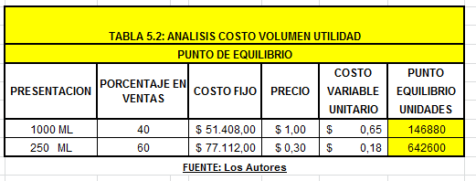
ANALISIS COSTO VOLUMEN UTILIDAD
1 Punto de equilibrio (Análisis Costo – Volumen – Utilidad
Q* = Ctos. Fijos / (Precio – Cto. Variable unitario)

Slide 44
COSTOS VARIABLES
Una vez obtenido los costos variables de cada presentación, se procede a proyectarlos mensual y anualmente en un horizonte de 5 años. El total de producción anual se lo obtiene de la demanda estimada en el estudio de mercado. Se ha considerado que la producción del jugo de 1 litro representa el 40% del total producido, mientras que la producción del jugo de 250 ml representa el 60%. Ahora, para calcular la producción mensual, se han considerado distintos porcentajes, por ejemplo: en el primer año desde enero hasta marzo se producirá el 10% de la producción anual; desde marzo hasta junio se producirá el 6%; desde julio hasta octubre se producirá el 8%; en noviembre y diciembre se producirá el 10%.

Slide 45
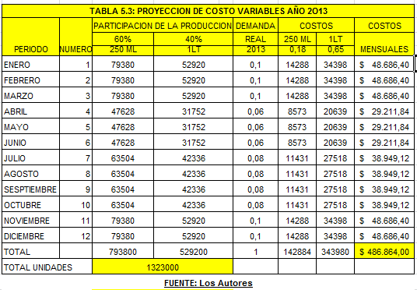
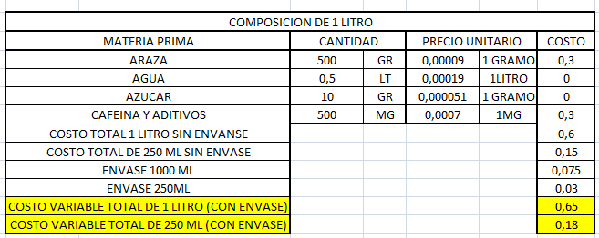
COSTOS VARIABLES

Slide 46
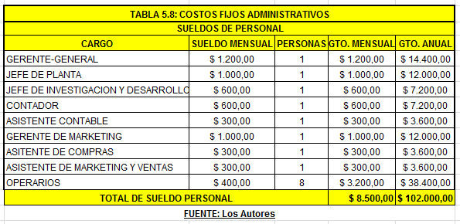

COSTOS FIJOS
Los costos fijos han sido determinados por los sueldos de personal, gastos de servicios básicos, gastos de suministros, gastos de alquiler de la planta y gastos de movilización. A continuación se detallan estos costos por mes y por año. En cuanto a los sueldos de personal y siguiendo con el organigrama de la empresa, se contratarán dos gerentes, dos jefes de departamento, un contador,tres asistentes y ocho operarios.

Slide 47

INVERSIONES DEL PROYECTO

Slide 48

CAPITAL DE TRABAJO
El método del déficit acumulado máximo es el más exacto de los tres disponibles para calcular la inversión en capital de trabajo, al determinar el máximo déficit que se produce entre la ocurrencia de los egresos y los ingresos.

Slide 49
INGRESO POR VENTA DEL PRODUCTO
PRECIO DEL PRODUCTO
Los precios de las dos presentaciones se calcularon tomando en cuenta los costos variables, los costos fijos y los precios de la competencia. El precio para distribuidor de la presentación de 1 litro es de $1.0, con el objetivo de que llegue al consumidor final en un precio de $1.25.De esta manera se deja una ganancia de $0.25 para los intermediarios y al mismo tiempo, ofrecemos el producto con un precio final muy competitivo. Por otro lado, el precio para el distribuidor de la presentación de 250 ml es de $0.30, con el objetivo de que el consumidor final lo adquiera en $0.50, dejando una ganancia de $0.2 para los intermediarios, por unidad.

Slide 50

INGRESO POR VENTA DEL PRODUCTO

Slide 51

TASA DE DESCUENTO
1 MODELO CAPM
Dado que para la ejecución del proyecto es necesario pedir un préstamo al banco se ha utilizado el método de CAPM para calcular la tasa mínima atractiva de retorno (TMAR) exigida por los inversionistas.
Esta tasa se la calcula con la siguiente fórmula:
Ri = rf + b (rm – rf) + RPecu

Slide 52

FLUJO DE CAJA

Slide 53


ANALISIS DE SENSIBILIDAD UNI – VARIABLE(CrystalBall

Slide 54
CONCLUSIONES Y RECOMENDACIONES
Al hacer una evaluación global de los resultados de los 4 estudios, podemos concluir que el producto tiene grandes posibilidades de ser aceptado dentro del mercado, lo cual se ve reflejado en el nivel de ventas proyectadas y en el significativo VAN que se obtuvo.
Analizando la TIR, se puede llegar a la misma conclusión: el proyecto resulta muy rentable. Sin embargo, aunque el proyecto se muestre muy rentable, hay que considerar la fuerte competencia en el mercado de jugos naturales, la misma que viene determinada por marcas bien posicionadas en la mente del consumidor, quienes fácilmente pueden lanzar un producto como el nuestro y aún mejorado.

